Slide 1
AZ Nikolaas bouwt
een nieuwe polikliniek
in Temse

Slide 2
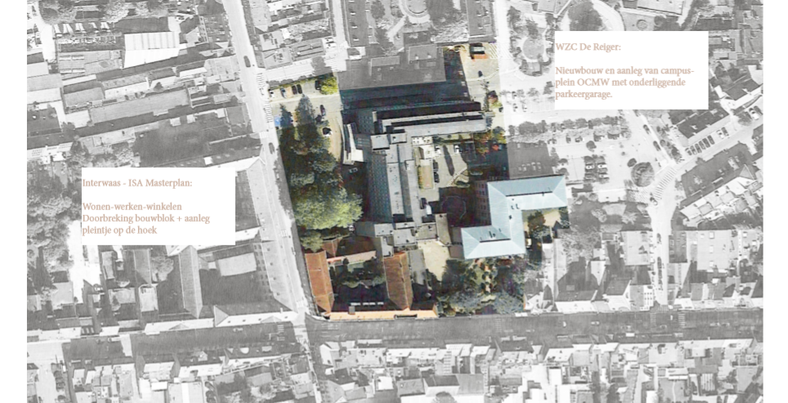

Slide 5
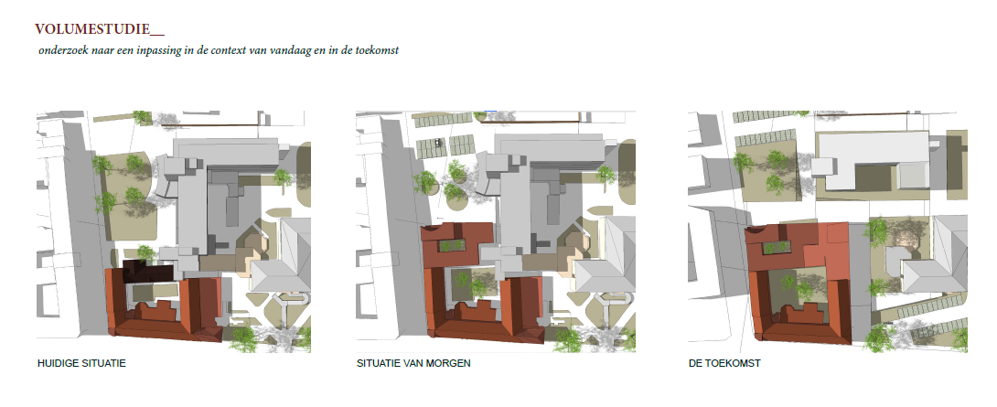

Slide 6
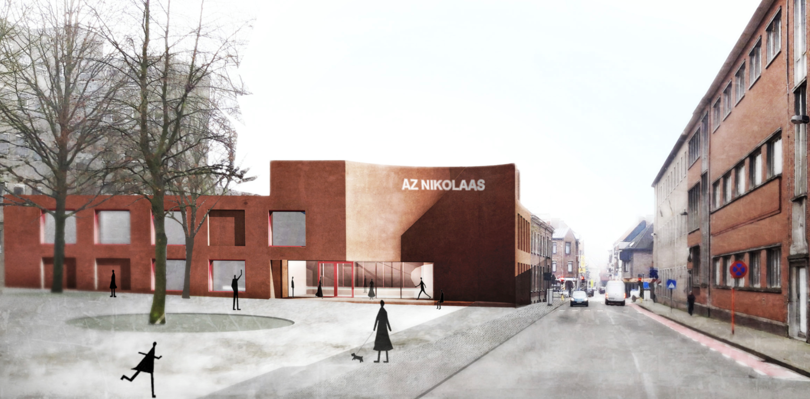

Slide 7
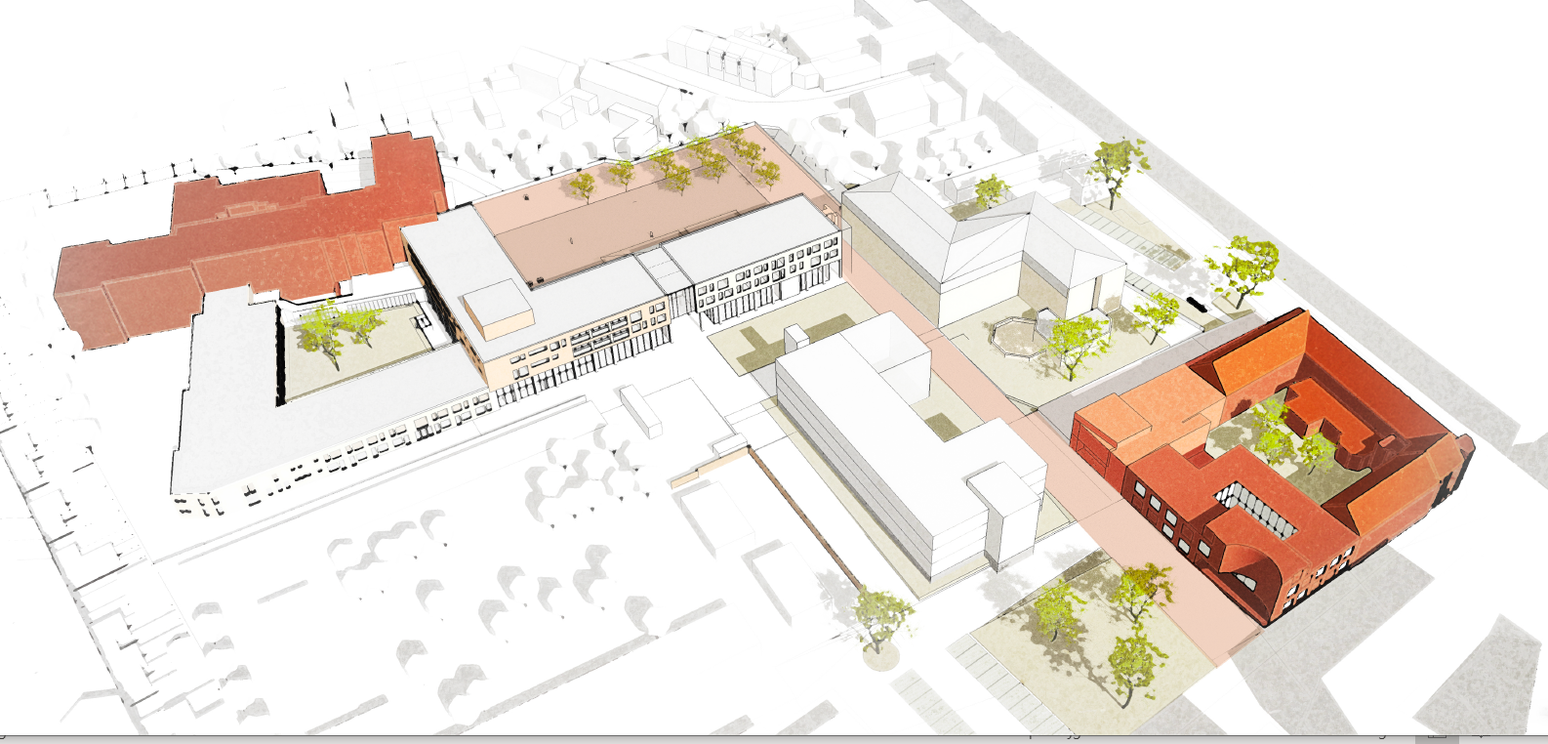
Campus van de toekomst

Slide 8
AZ Nikolaas bouwt nieuwe polikliniek in Temse
Eind vorig jaar maakte het Gemeentebestuur van Temse zijn toekomstplannen bekend voor de OCMW-site aan de Gasthuisstraat, waar nu kliniek De Pelikaan, wzc De Reiger, de OCMW-administratie en de serviceflats gevestigd zijn. Het masterplan voorziet
de sloping en nieuwbouw van wzc De Reiger - die werken zijn in uitvoering,
de nieuwbouw van lokaal dienstencentrum ’t Achterpoortje en een ondergrondse parking (150 parkeerplaatsen),
de afbraak van de rechtervleugel van De Pelikaan,
een nieuwe polikliniek.
De nieuwe polikliniek zal niet meer ingeplant zijn in De Pelikaan, maar in een aparte nieuwbouw op de site. AZ Nikolaas en het Gemeentebestuur wilden dat de polikliniek in Temse bleef én op de OCMW-site, waar zij thuis hoort.
Nieuwbouw tussen kliniek en OCMW-gebouw
Een aanvullende studie die begin 2020 uitgevoerd werd, onderzocht de meest geschikte inplantingsplaats van de polikliniek in het masterplan, met als belangrijke voorwaarde dat de dienstverlening zonder onderbreking (of tijdelijke hervestiging) moest worden verdergezet.

Slide 9
Het Gemeentebestuur en AZ Nikolaas zijn het eens geworden over de oplossing.
De polikliniek blijft op de huidige campus, maar de piste van een verbouwing binnen De Pelikaan wordt verlaten. De polikliniek zal onderdak vinden in een nieuw op te richten gebouw langsheen de Gasthuisstraat, tussen de kliniek (waarvan de rechtervleugel grotendeels zal worden gesloopt) en het OCMW-gebouw.
De polikliniek in Temse ontvangt jaarlijks meer dan 25.000 patiënten voor een 20-tal verschillende disciplines.
AZ Nikolaas zal 2,5 tot 3 miljoen euro investeren in een nieuwbouw (2 bouwlagen, totaal 1.100 m²), die voor artsen en medewerkers een aangename werkplek zal creëren, met voldoende uitbreidingsmogelijkheden naar de toekomst toe. AZ Nikolaas duidt op korte termijn de ontwerpers en aannemers aan, en hoopt de bouwwerken in 2021 te kunnen starten. De ingebruikname wordt voorzien in de loop van 2022. Intussen blijft de polikliniek onafgebroken actief op de huidige locatie in De Pelikaan.
Het Gemeentebestuur steunt het project ten volle: het verleent een langdurig recht van opstal en voorziet de nodige parkeermogelijkheden voor artsen en patiënten in de onmiddellijke omgeving van de polikliniek.
AZ Nikolaas en het Gemeentebestuur verzekeren hiermee op lange termijn een laagdrempelige en kwalitatieve poliklinische dienstverlening voor de bevolking van Temse.

